Slide 1
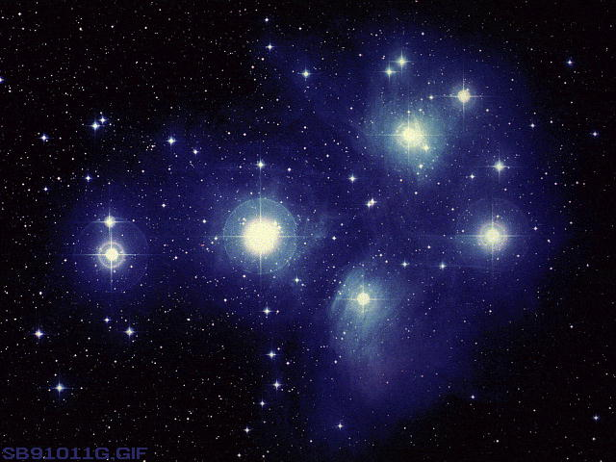
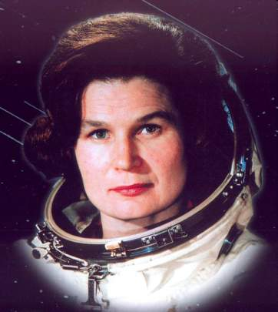
Валентина Терешкова
Подготовил:
Симонов Павел 2 А класс ГОУ СОШ № 800

Slide 2
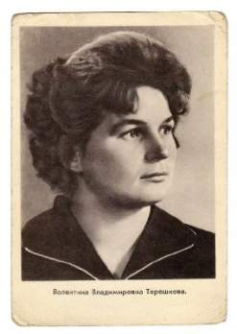
Валентина Терешкова родилась 6 марта 1937 в деревне Большое Масленниково Ярославской области в крестьянской семье. Отец — тракторист, мать — работница текстильной фабрики.
В 1945 году девочка поступила в школу № 32 города Ярославль, окончила 7 классов
В 17 лет Валентина пошла работать на Ярославский шинный завод браслетчицей..
С 1959 года занималась парашютным спортом (выполнила 90 прыжков).

Slide 3
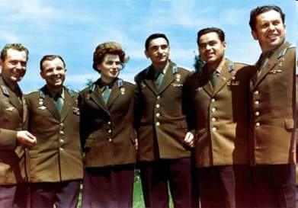
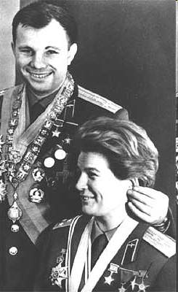
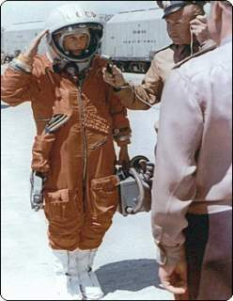
В отряд космонавтов Валентина Терешкова была зачислена 12 марта 1962 года .Она сдала выпускные экзамены на «отлично».
В.Терешкова и Ю.Гагарин

Slide 4
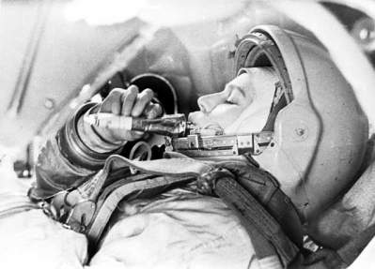
Первый полет женщины в космос
Женщина в космосе!
Впервые в мире на околоземной орбите оказалась Валентина Владимировна Терешкова. Свой космический полёт (первый в мире полёт женщины-космонавта) она совершила 16 июня 1963 года на космическом корабле Восток-6, он продолжался почти трое суток.
«Чайка» - такой позывной Терешковой .

Slide 5
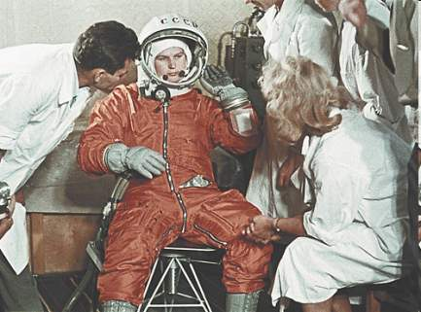
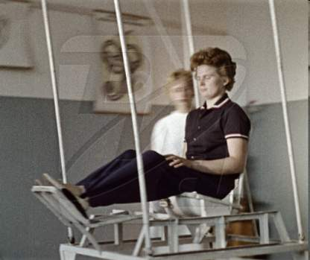
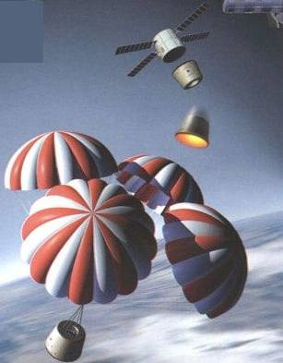
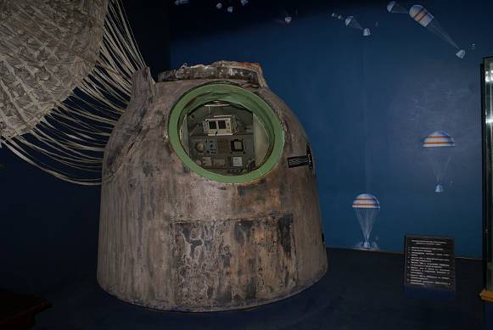
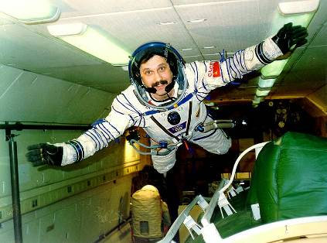
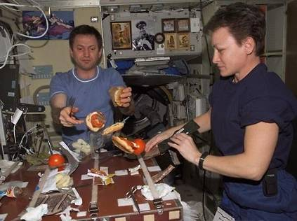
Во время обучения она проходила тренировки. Тренировки при температуре +70 °C ,где должна была провести 10 суток.
Тренировки в невесомости проходили на МиГ-15. При выполнении специальной фигуры высшего пилотажа внутри самолёта устанавливалась невесомость на 40 секунд, и таких сеансов было 3—4 за полёт. Во время каждого сеанса надо было выполнить очередное задание: написать имя и фамилию, попробовать поесть, поговорить по рации.
Особое внимание уделялось парашютной подготовке.

Slide 6
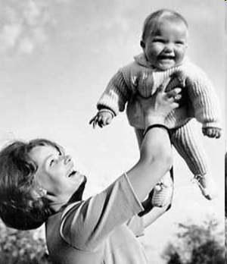
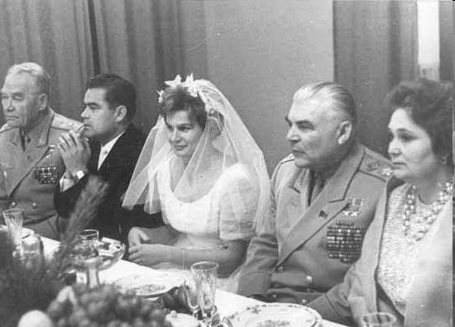
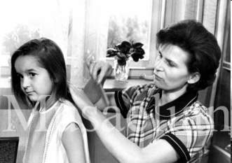
Терешкова была замужем за Андрияном Николаевым, который тоже был космонавтом. У них есть дочь-Елена.
.
Валентина Терешкова и Андриан Николаев

Slide 7
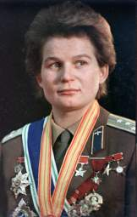
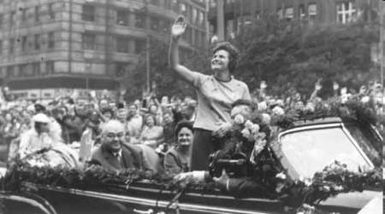
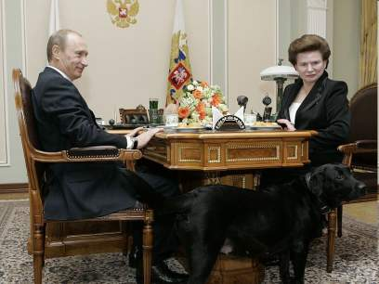
Интересные факты
В.Терешкова является единственной женщиной Земли, совершившей одиночный космический полёт.
.
.

Slide 8
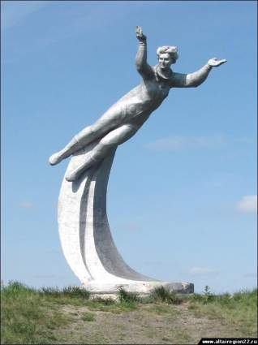
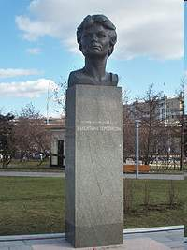
Признание заслуг
Её именем названы кратер на Луне и малая планета 1671 Chaika (позывной Терешковой во время полетов).
Ей присвоен почётный титул «Величайшая женщина XX столетия».
Её именем названы улицы в Витебске, Волоколамске и других городах.

Slide 9
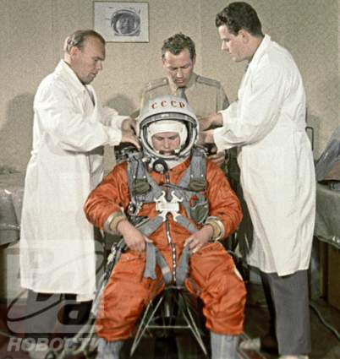
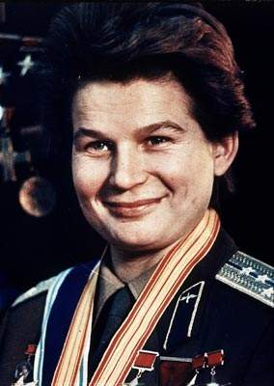
Её именем названа школа № 32 города Ярославля, в которой она училась.
Существует памятник Терешковой в Москве на Аллее космонавтов
В 1983 году была выпущена памятная монета с изображением
В.Терешковой.

Slide 10
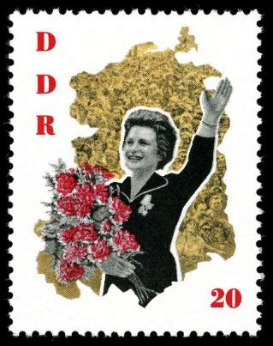
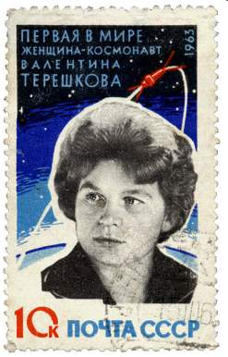
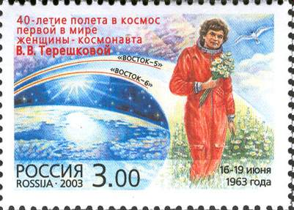
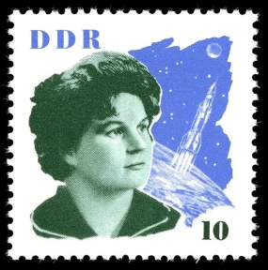
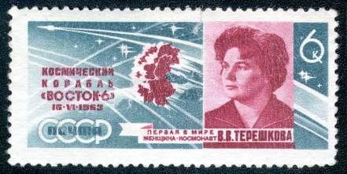
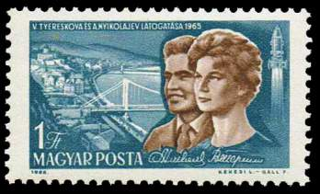
Терешковой посвящены почтовые марки выпуска разных стран:

Slide 11
СПАСИБО ЗАВНИМАНИЕ!

